Slide 1

LP15 : Propagation guidée des ondes
Martin Pernot-Borràs

Slide 2
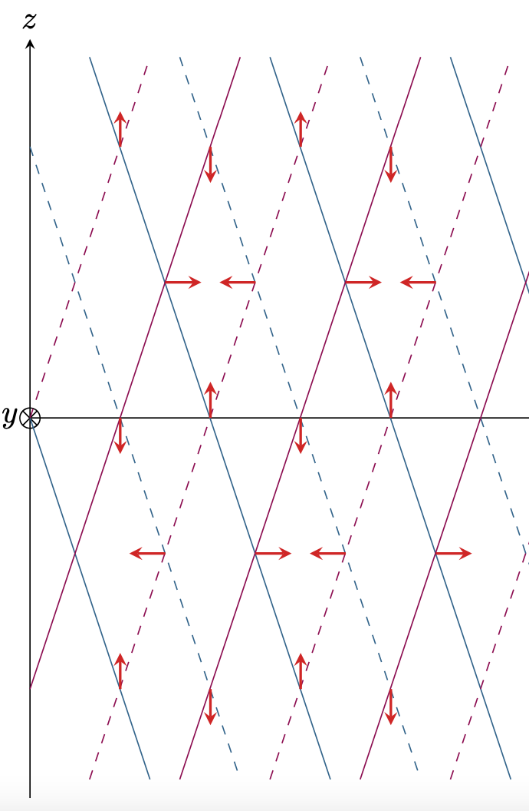
Solutions pour plans parallèles
x
Z
Source : https://www.etienne-thibierge.fr/agreg/ondes_poly_2015.pdf

Slide 3
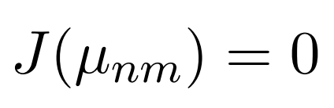
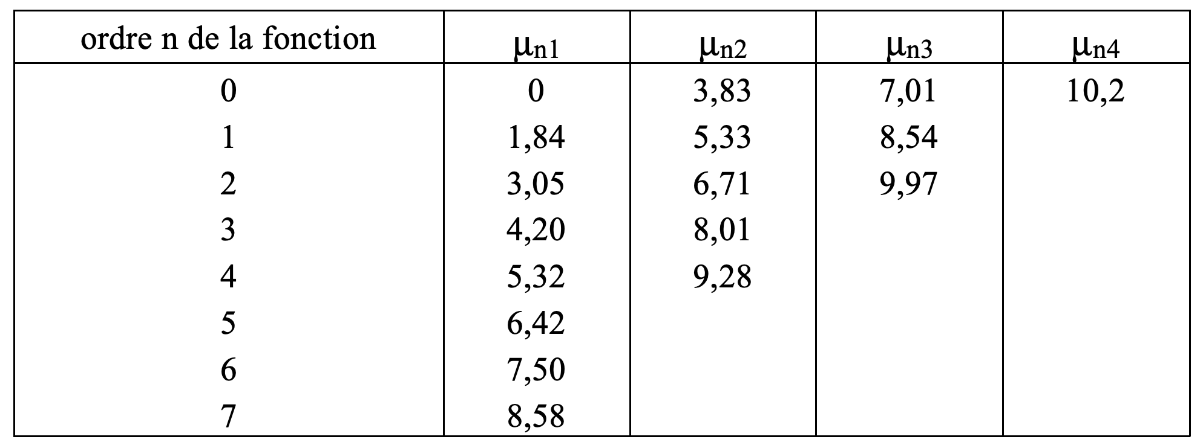
Zéros de la fonction de Bessel
Source : BUP 742, Moreau, p. 392

Slide 4
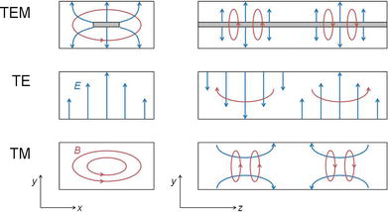
Modes TE et TM
Source : https://www.intechopen.com/chapters/57893

Slide 5
Conclusions
Un guide d’onde permet la propagation d’une onde avec moins d’atténuation
A cause des conditions au limites : seul certains modes quantifiés peuvent se propager avec des vitesses différentes → milieu dispersif
Sélectivité des modes → passe haut
Pour EM, on peut sélectionner précisément qu’un seul mode et une fréquence

Slide 6
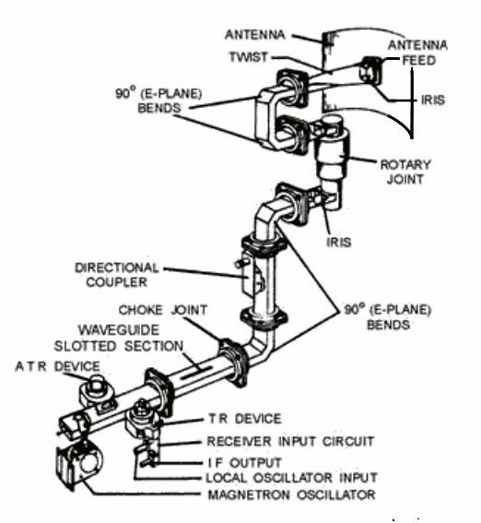
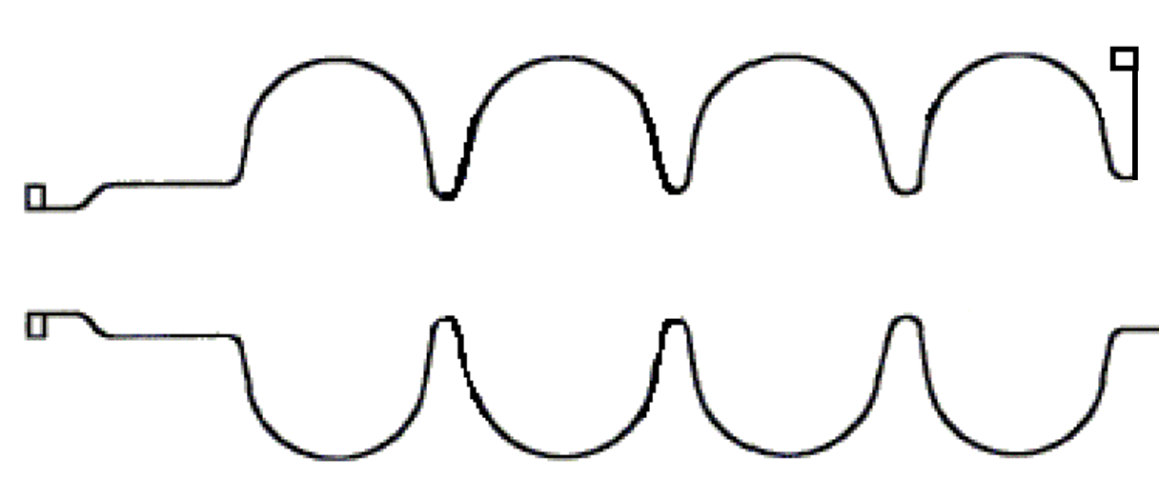
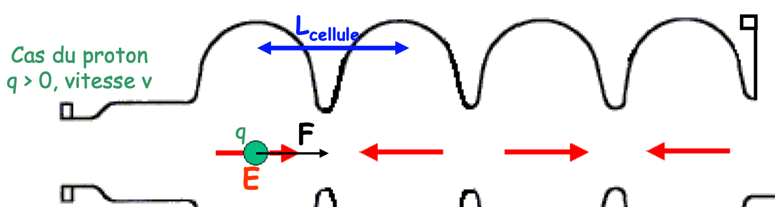
Conclusions
Ligne de transmission Radar
Cavité résonnante d’accélérateur
Source : www.rfcafe.com/
Source : Barriote, cavité accélératrice RF

Slide 7
Références
A. Chaigne, Onde acoustique, Ed. Polytechnique
Augier, More, MP/PT, TEC&DOC 2009
Thibierge, Poly Propagations des ondes
Moreau, BUP 742
Faroux, Renault, Electromagnétisme 2, Dunod 1998
Le cours de ma prof mal aimée de MP

